Slide 1
Warsztaty Azure Big Data
Gliwice 2019.01.26
Tomasz Krawczyk, Kamil Dworak, Sebastian Zęderowki, Bartłomiej Michalski

Slide 2
Agenda
Wprowadzenie
Tworzenie skalowalnej aplikacji przetwarzającej dane w trybie on-line i off-line na bazie chmury Azure

Slide 3
Poznajmy się
FP Data Solutions – czym się zajmujemy?
Jakie mamy doświadczenie?

Slide 4
Cel tego warsztatu
Podzielenie się wiedzą
Nabycie podstawowych kompetencji inżynierii Big Data w oparciu o chmure Azure
Dobra zabawa

Slide 5
Big Data - introduction

Slide 6
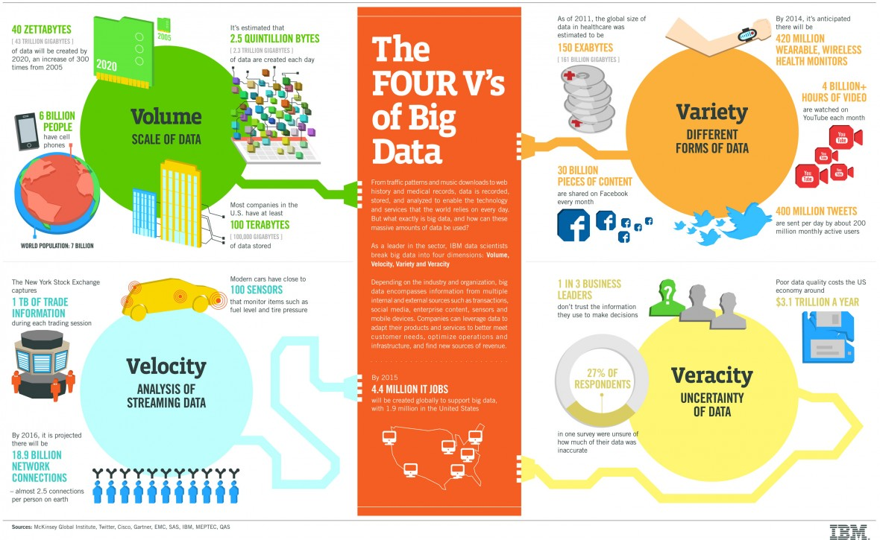
Big Data

Slide 7
Volume
40 Zetta bytes by 2020 and 163 Zetta bytes by 2025

Slide 8
Volume
Data Volume
Byte One grain of rice
Kilobyte Cup of rice
Megabyte 8 bags of rice
Gigabyte 3 semi trucks
Terabyte 2 container ships
Petabyte Blankets Manhattan
Exabyte Blankets west coast states
Zettabyte Fills the Pacific Ocean
Yottabyte As earth-sized rice ball

Slide 9
Variety
Data Variety
Structured
Unstructured
Semi-structured
All the above

Slide 10
Variety
Data Variety
Structured
Unstructured
Semi-structured
All the above

Slide 11
Velocity
Data Velocity
Near to Real Time
Batch

Slide 12
Lambda Architecture
COLD PATH
Input
Data
All Data
Precomputed Views
BATCH LAYER
Batch View
Queries
Real Time View
Recent Data
Incremental Views
SPEED LAYER
HOT PATH

Slide 13
Kappa Architecture
Input
Data
HOT PATH
Real-time Engine
Real Time View
Queries
Batch View
Mirror data
to Long Term Store
LONG
TERM STORE
Data Store
Batch Processing

Slide 14
Data Lake Approach
“If you think of a datamart (a subset of a data warehouse)
as a store of bottled water – cleansed and packaged and structured for easy consumption – the data lake is a large body of water in a more natural state „
Pentaho CTO James Dixon

Slide 15
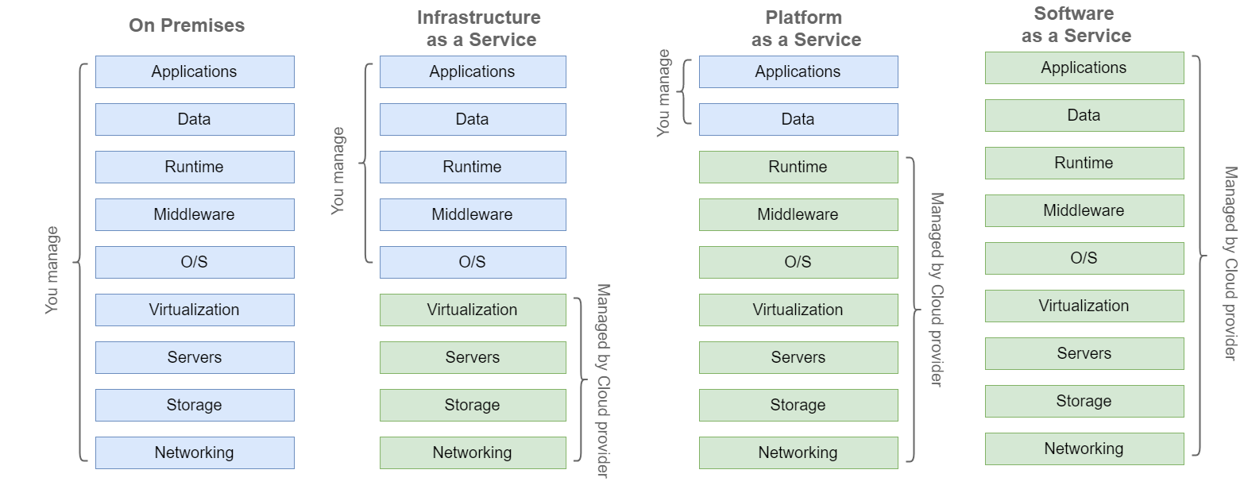
Cloud Model

Slide 16
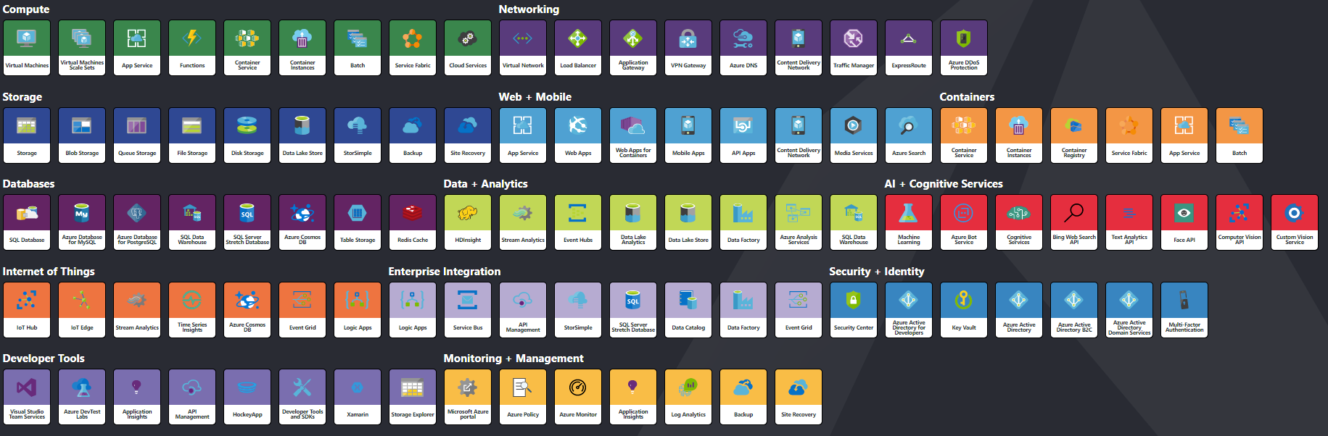
Azure Cloud

Slide 17
Azure Cloud
Przetwarzanie strumieni: Stream Analitics, Spark Streaming
Przechowywanie danych: Blog Storage, SQL Server Database, Data Warehouse, Azure Data Lake Store
Analiza danych: HdInsight, Data Lake Analitics, Databricks
Dane strumieniowe: IoT Hub, Event Hub, Kafka
Wizualizacjia: Power Bi, Web Apps, Notebooki
Orchiestracja procesem: Data Factory

Slide 18
Etap 1: Dzisiejsze wyzwanie☺

Slide 19
Wasze zadanie
Nasz klient posiada wiele urządzeń do sprzedaży słodyczy/napojów itd. Urządzenia te posiadają dostęp do sieci. Nasz klient chce mieć możliwość monitorowania stanu pracy czy urządzeń w zakresie podstawowych parametrów pracy oraz stanu danego towaru na danym urządzeniu tak aby, mógł szybko zareagować w przypadku wykryciu anomalii lub braku towaru.
Dodatkowo nasz klient chce mieć możliwość generowania
dziennych/miesięcznych/rocznych statystyk dotyczących funkcjonowania jego biznesu np. ilość sprzedanego towaru danego dnia, zysk z danego urządzenia.

Slide 20
Wasze zadanie
Wymagania niefunkcjonalne:
Rozwiązanie ma być skalowalne (aktualnie nasz klient ma 1000 urządzeń), ale rozwiązania ma umożliwiać obsługę 100 000 urządzeń.

Slide 21
Time: 10 minut

Slide 22
Prezentacja rozwiązań

Slide 23
Etap 2: Stworzenie rozwiązania w oparciu o chmurę Azure

Slide 24
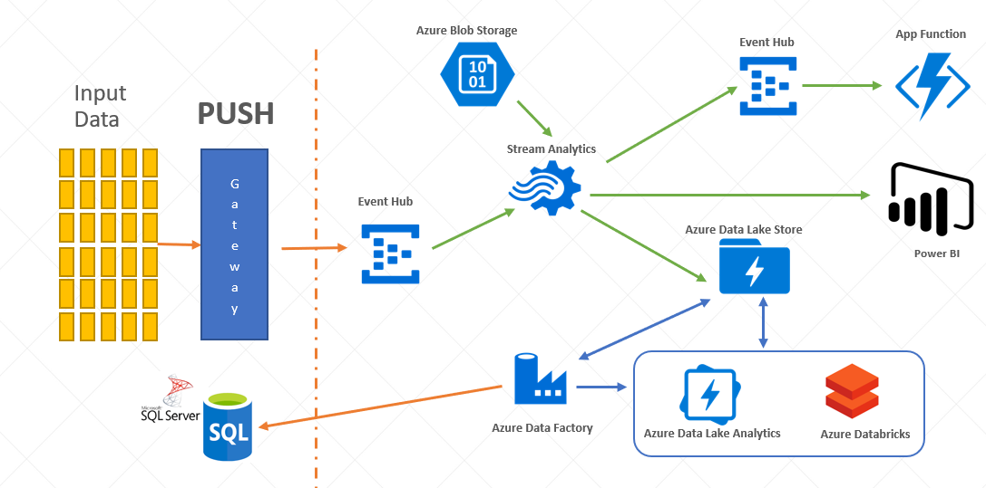
Jak będzie wyglądało nasze rowiązanie?

Slide 25
Narzędzia
Azure Event Hub /IoT Hub
Azure Blob Storage
Azure Data Lake Storage
Azure Data Factory V2
Azure Data Lake Analytics
Azure Databricks
Azure App Functions

Slide 26
Krok 1: Pobranie repo <adres> i kompilcacja aplikacji generującej

Slide 27
Krok 2: Zalogowanie się na użytkownika do portalu i stworzenie swojej resource grupy

Slide 28
Krok 3: Event Hub

Slide 29
Krok 4: Data Storage

Slide 30
Krok 5: Stream Analitics

Slide 31
Krok 6: Spark Streaming on Databricks

Slide 32
Krok 7: Azure Data Lake Analitics

Slide 33
Krok 8: Spark on Databricks

Slide 34
Krok 9: Azure Data Factory

Slide 35
Dziękujemy za uwagę ☺

